Slide 1



El valioso tiempo
de los maduros
AVANCE MANUAL
CONTIENE MUSICA

Slide 2

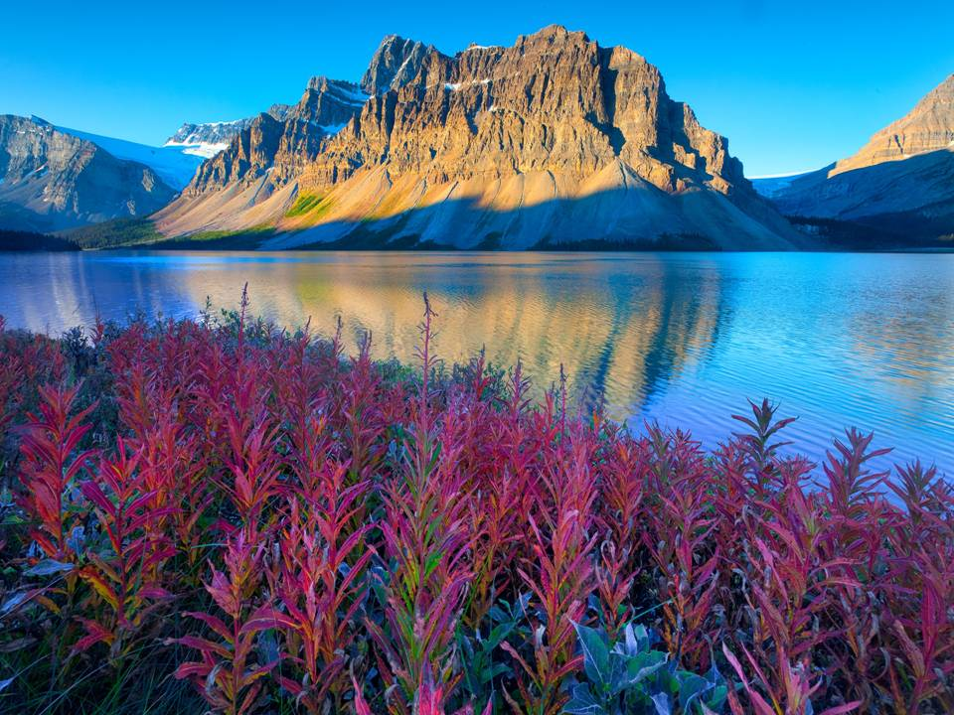
“Conté mis años y descubrí, que tengo menos tiempo para vivir de
aquí en adelante, que el que viví hasta ahora…

Slide 3
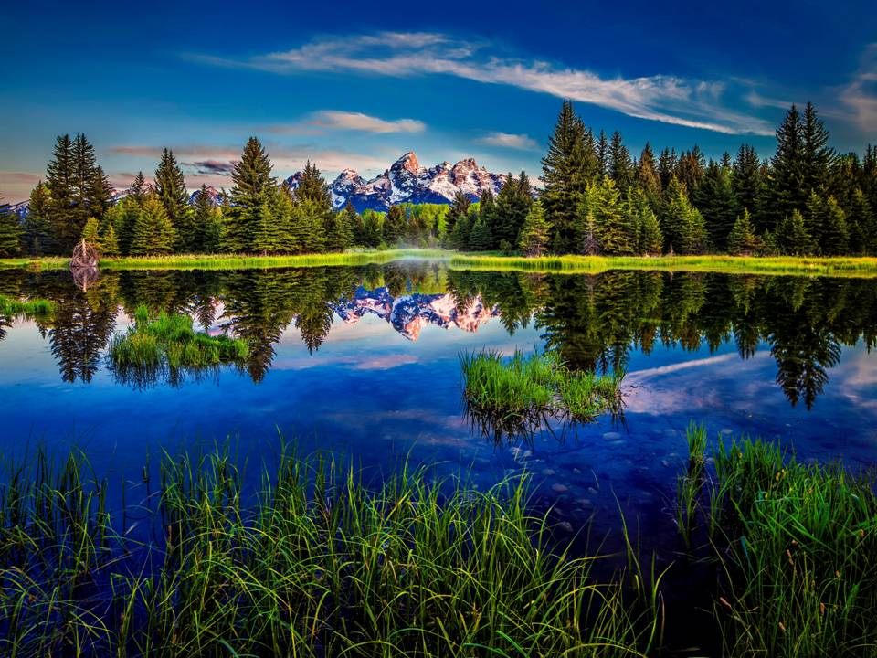
Me siento como aquel chico que ganó un paquete de golosinas: las primeras las comió con agrado, pero, cuando percibió que quedaban pocas, comenzó a saborearlas profundamente.

Slide 4
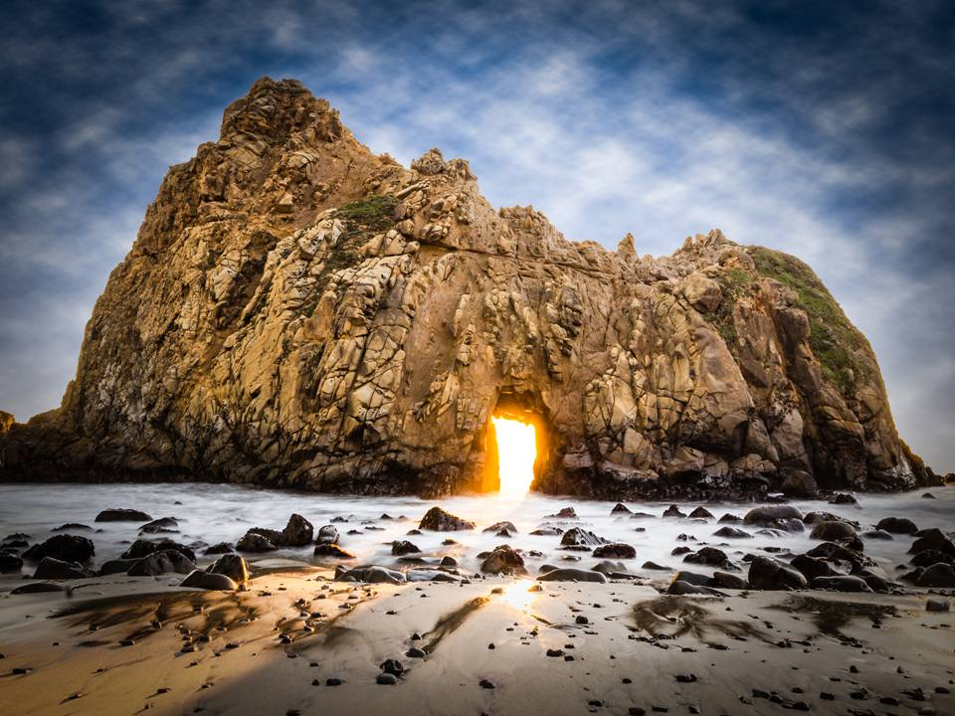
Ya no tengo tiempo para reuniones interminables, donde se discuten estatutos, normas, procedimientos y reglamentos
internos, sabiendo que no se va a lograr nada.

Slide 5
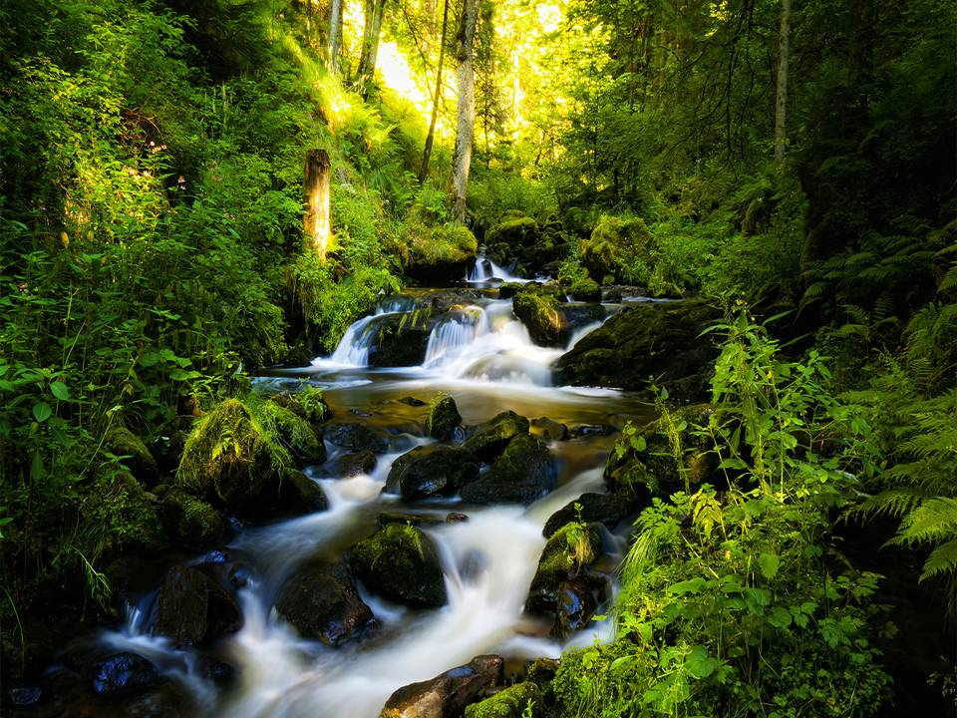
Ya no tengo tiempo para soportar absurdas personas que,
a pesar de su edad cronológica, no han crecido.

Slide 6

No quiero estar en reuniones donde desfilan
egos inflados.

Slide 7

Ya no tengo tiempo para lidiar con mediocridades.

Slide 8

No tolero a maniobreros y ventajeros.

Slide 9
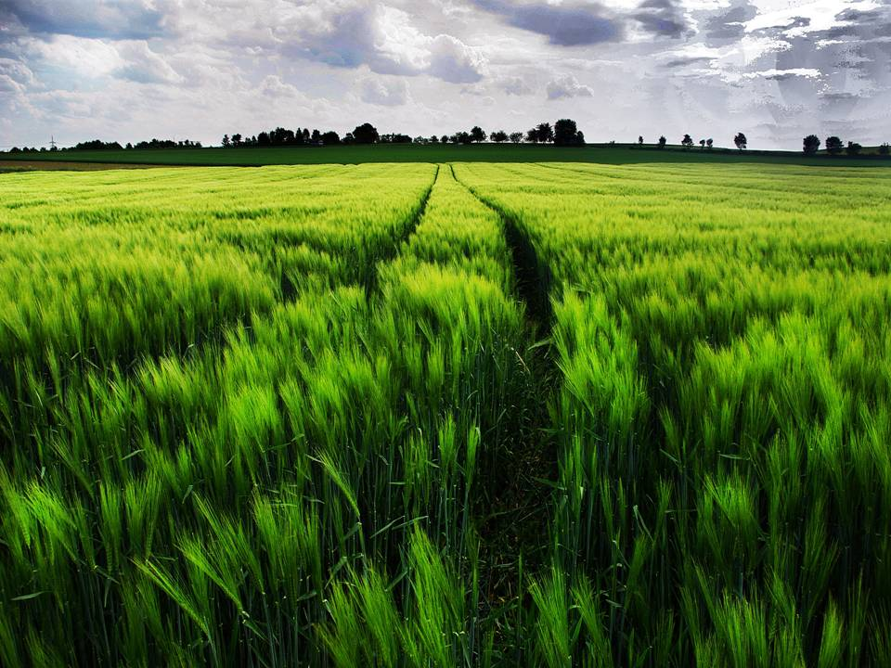
Me molestan los envidiosos, que tratan de desacreditar a los más capaces, para apropiarse de sus lugares, talentos y logros.

Slide 10

Detesto, si soy testigo, de los defectos que genera la lucha por un majestuoso cargo.

Slide 11
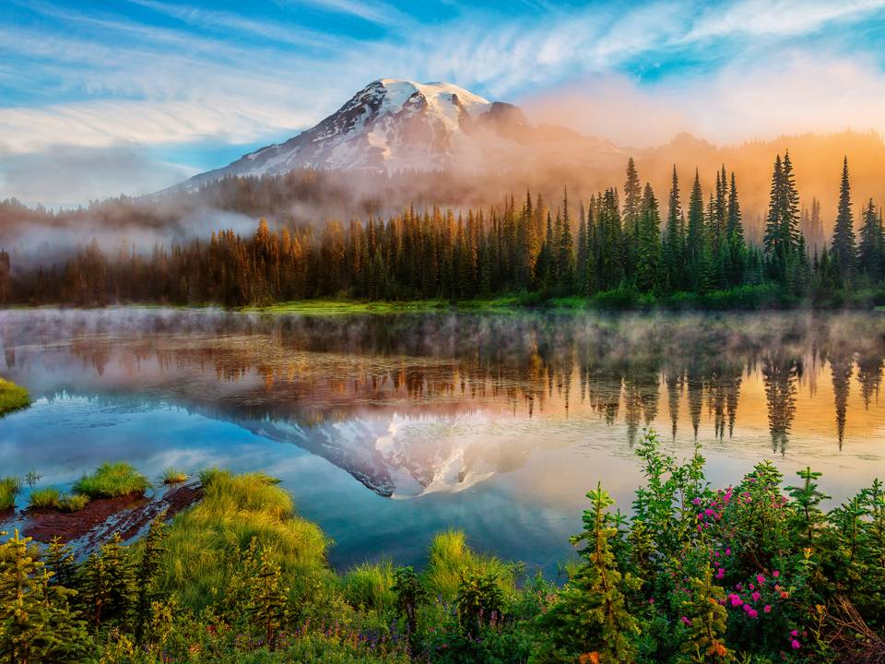
Las personas no discuten contenidos, apenas los títulos.

Slide 12
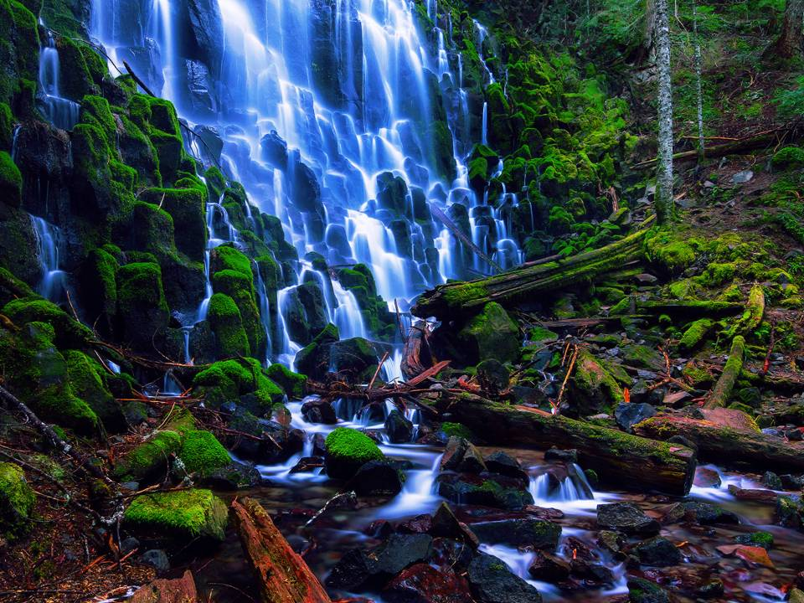
Quiero la esencia, mi alma tiene prisa…

Slide 13
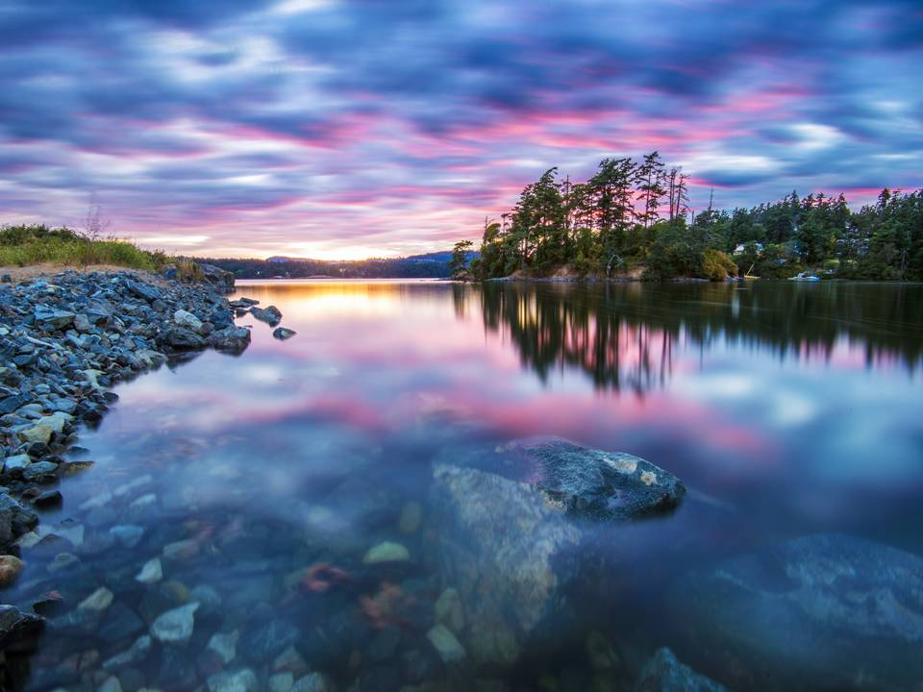
Mi tiempo es escaso como para discutir títulos.

Slide 14
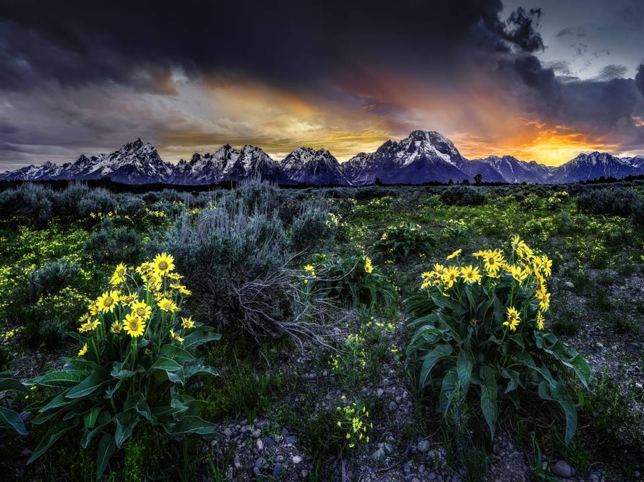
Sin muchas golosinas en el paquete…

Slide 15
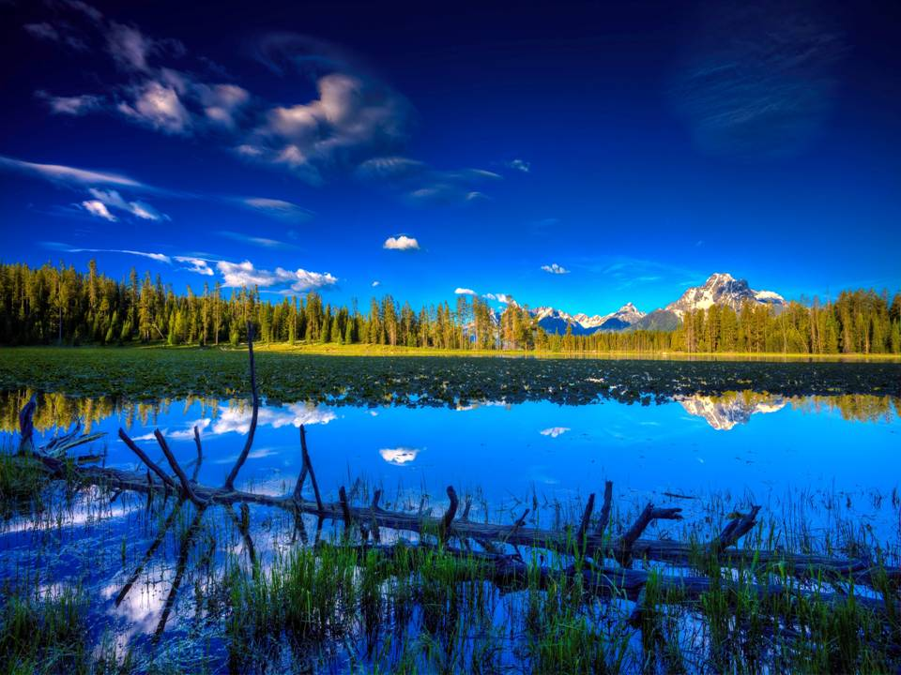
Quiero vivir al lado de gente humana, muy humana.

Slide 16
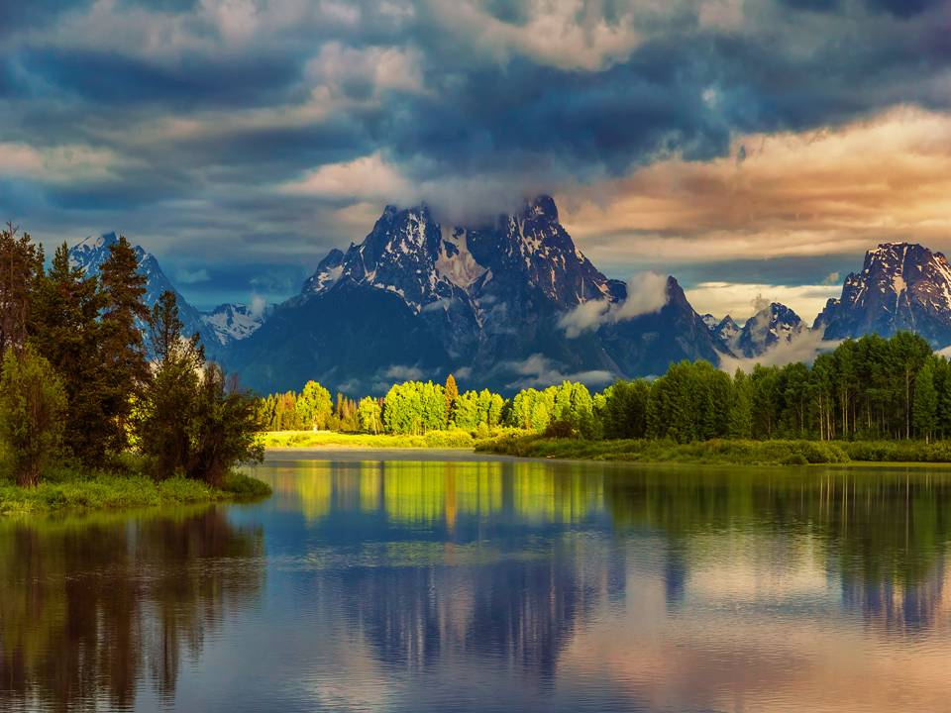
Que sepa reír, de sus errores.

Slide 17
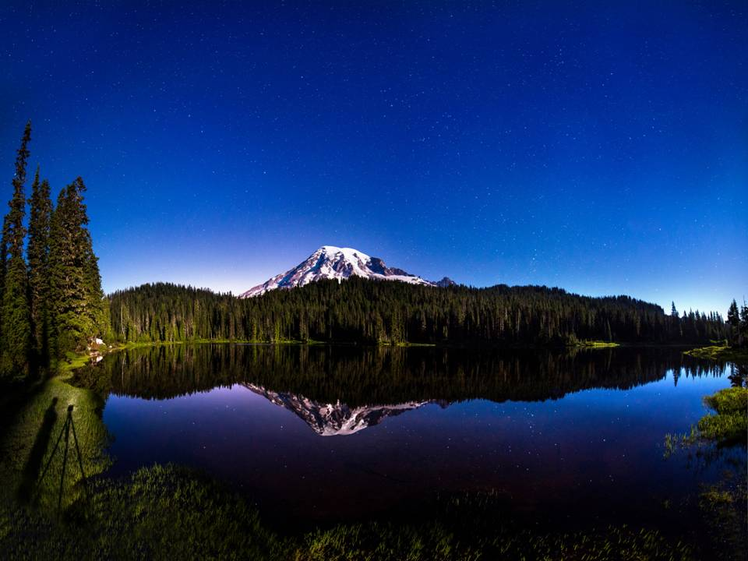
Que no se envanezca, con sus triunfos.

Slide 18

Que no se considere electa, antes de hora.

Slide 19
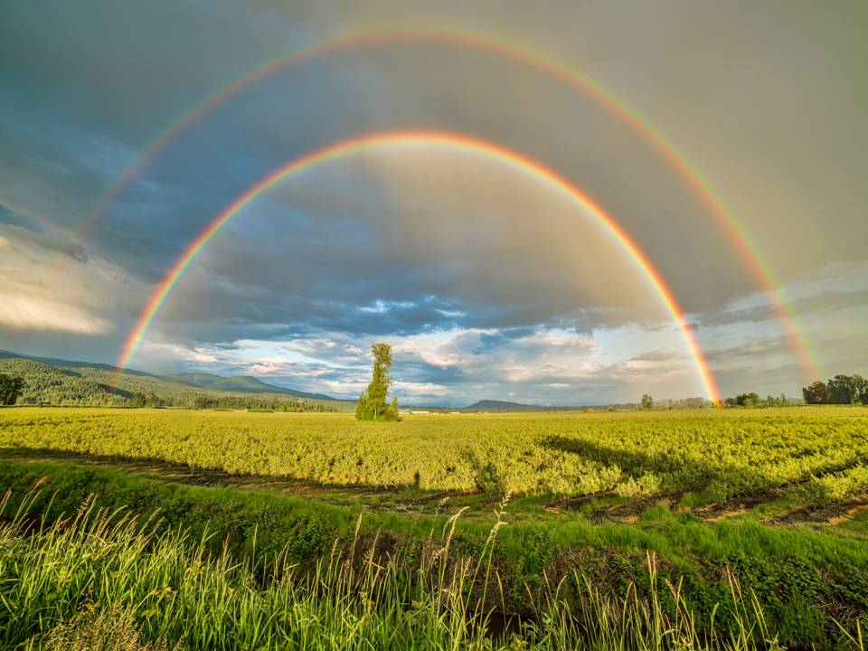
Que no huya, de sus responsabilidades.

Slide 20
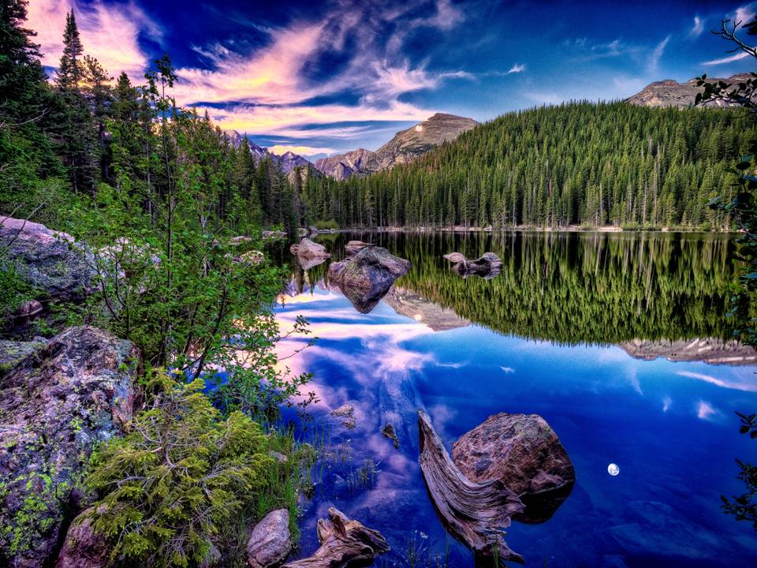
Que defienda, la dignidad humana.

Slide 21
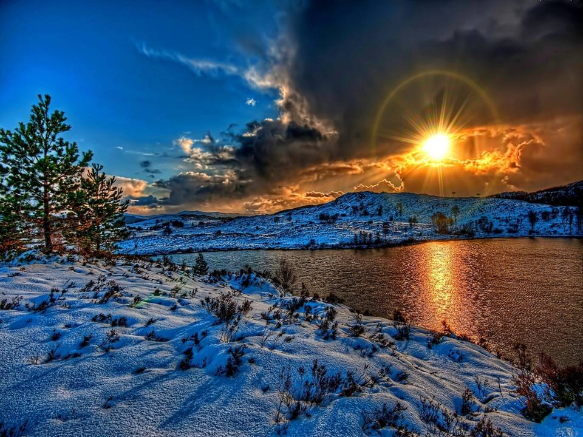
Y que desee tan solo andar del lado de la verdad
y la honradez.

Slide 22
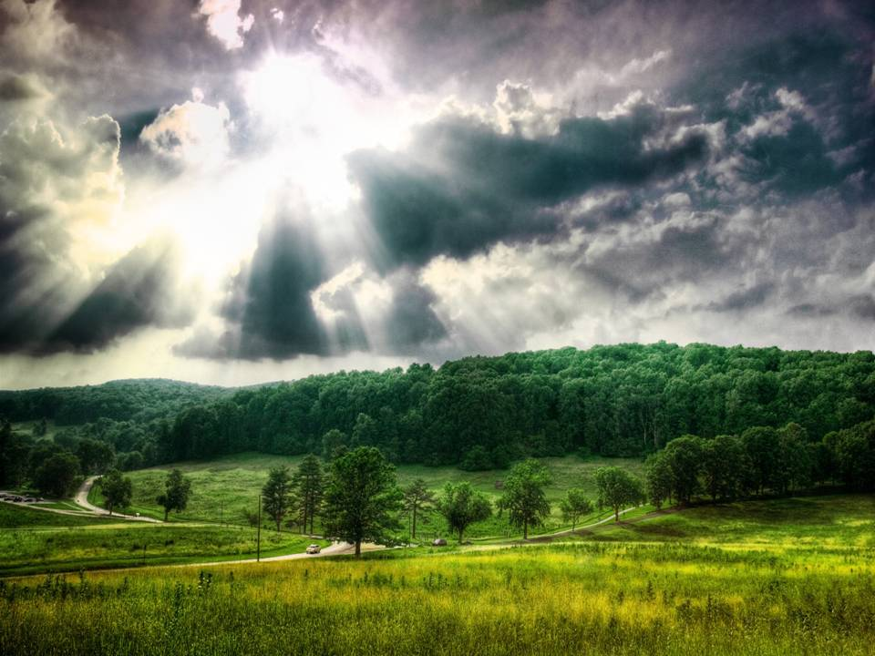
Lo esencial es lo que hace que la vida valga la pena.

Slide 23
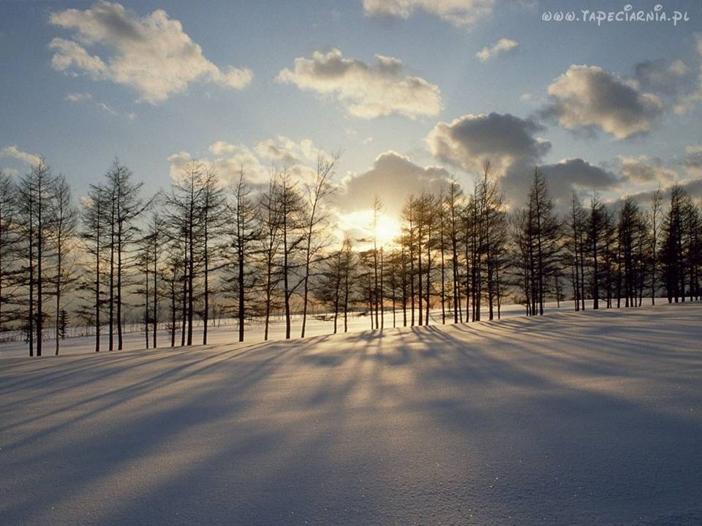
Quiero rodearme de gente, que sepa tocar el corazón
de las personas…

Slide 24
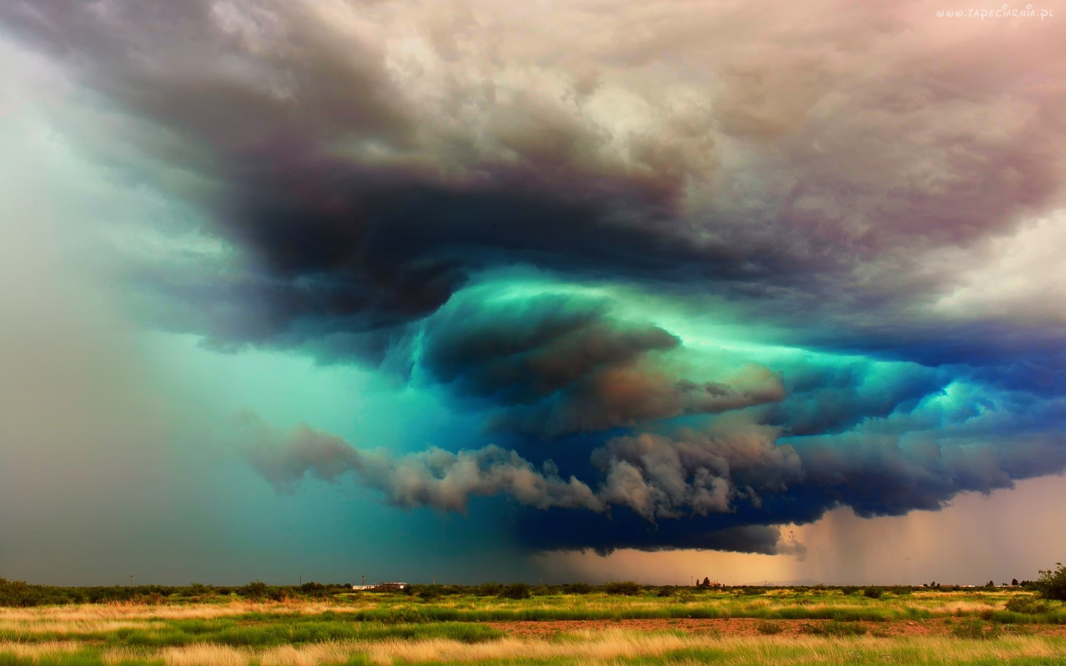
Gente a quien los golpes duros de la vida, le enseñó a crecer
con toques suaves en el alma.

Slide 25
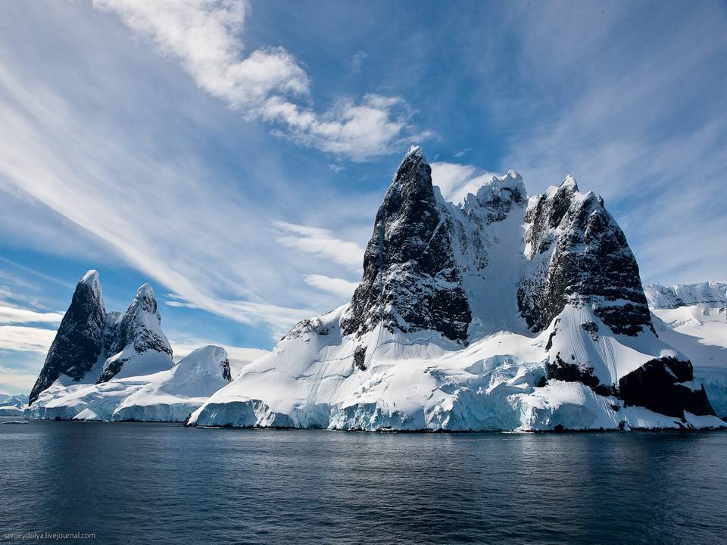
Sí… tengo prisa… por vivir con la intensidad que sólo
la madurez puede dar.

Slide 26
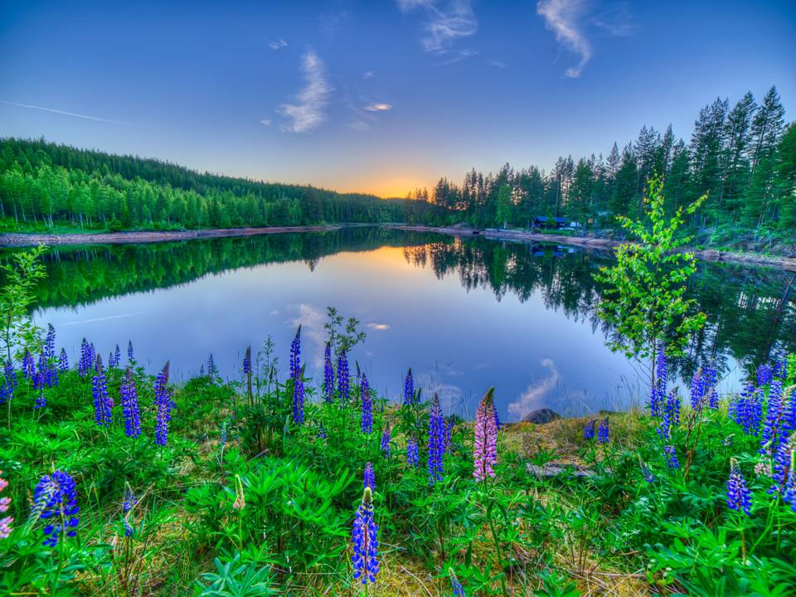
Pretendo no desperdiciar parte alguna de las golosinas
que me quedan…

Slide 27
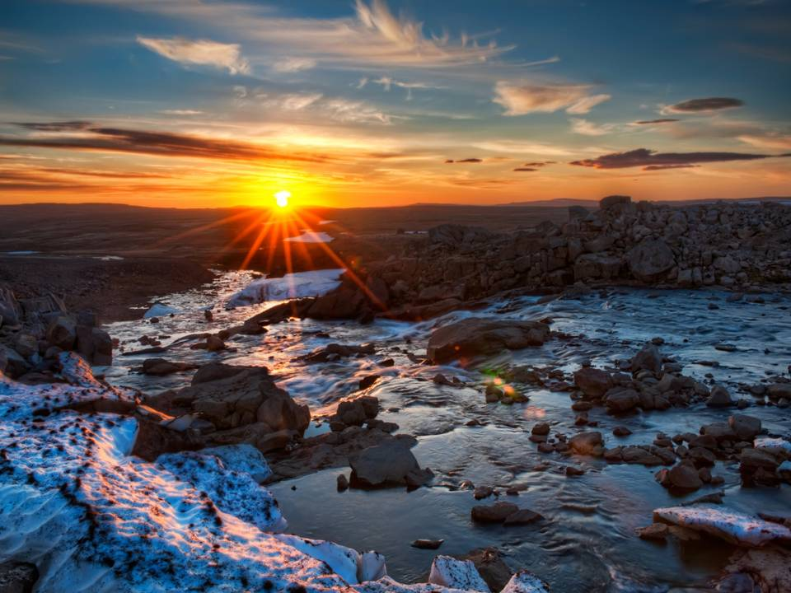
Estoy seguro que serán más exquisitas que las que hasta
ahora he comido.

Slide 28

Mi meta es llegar al final satisfecho y en paz con mis seres
queridos y con mi conciencia.

Slide 29
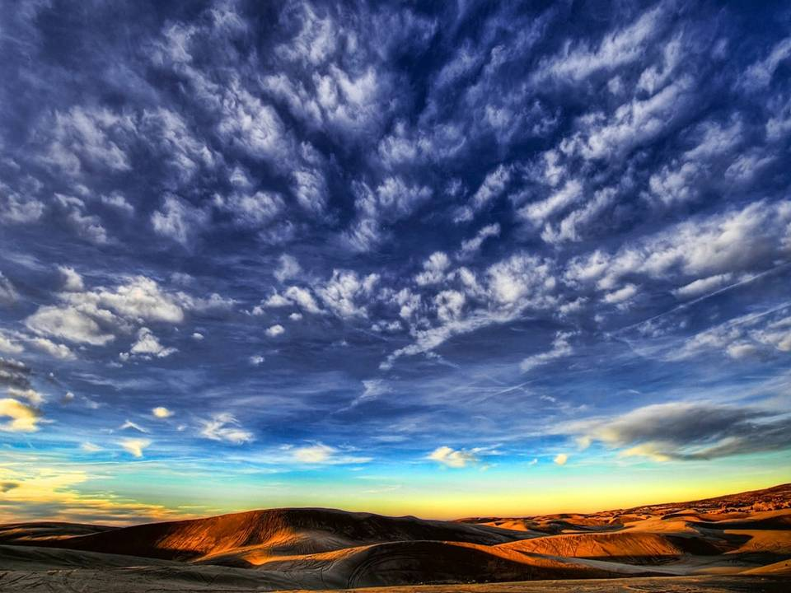
Espero que la tuya sea la misma, porque de cualquier
manera llegarás…”

Slide 30



Me volví y vi debajo del sol, que ni es de los ligeros la carrera, ni la guerra de los fuertes, ni aun de los sabios el pan, ni de los prudentes las riquezas, ni de los elocuentes el favor; sino que tiempo y ocasión acontecen a todos.
Eclesiastés 9:11

Slide 31

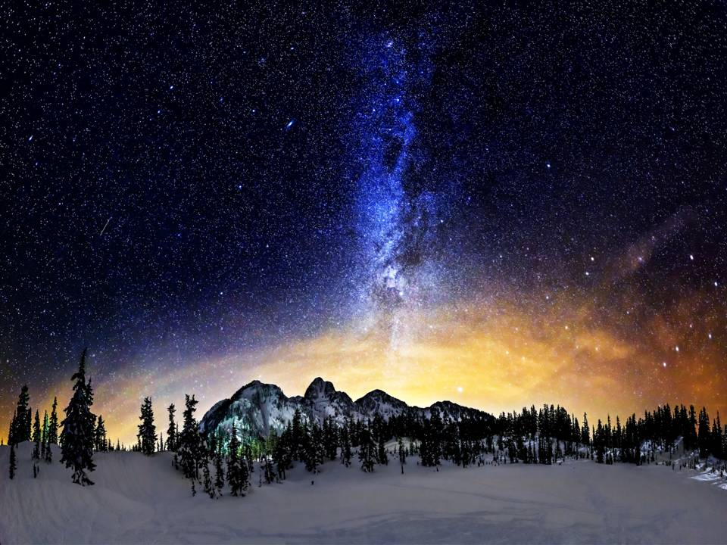
Despiértate, tú que duermes,
Y levántate de los muertos,
Y te alumbrará Cristo.
Efesios 5:14

Slide 32
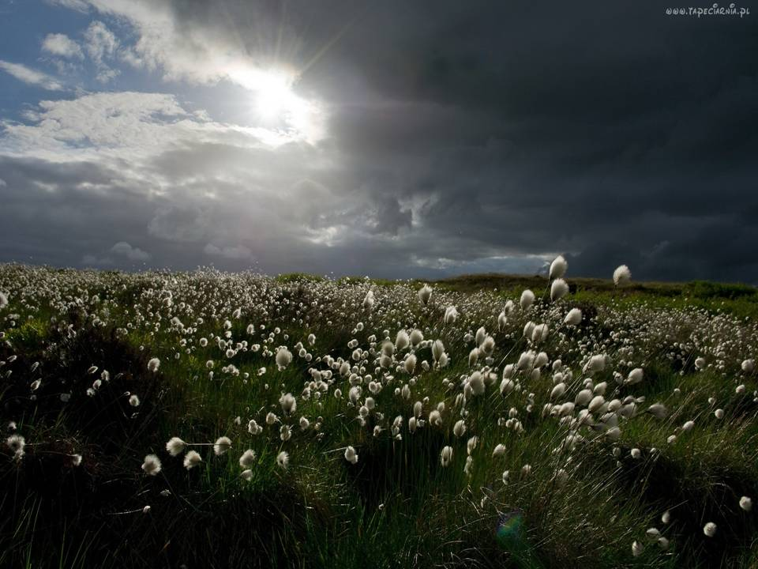




Slide 33



Accede a la sección que desees desde aquí:
Propia Creación
De la Red
Dedicatorias | Fechas Especiales | Graciosos
Historia y Arte | Lugares | Musicales
Naturaleza y Ciencias | Política | Reflexión
Religiosos | Románticos | Salud
Dedicatorias | Fechas Especiales | Graciosos
Historia y Arte | Lugares | Musicales
Naturaleza y Ciencias | Política | Reflexión
Religiosos | Románticos | Salud
Si deseas recibir pps periódicamente en tu correo electrónico subscríbete aquí:

